Slide 1
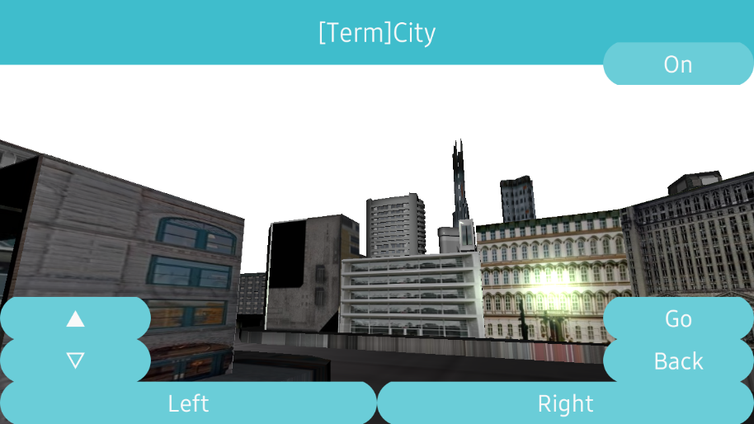
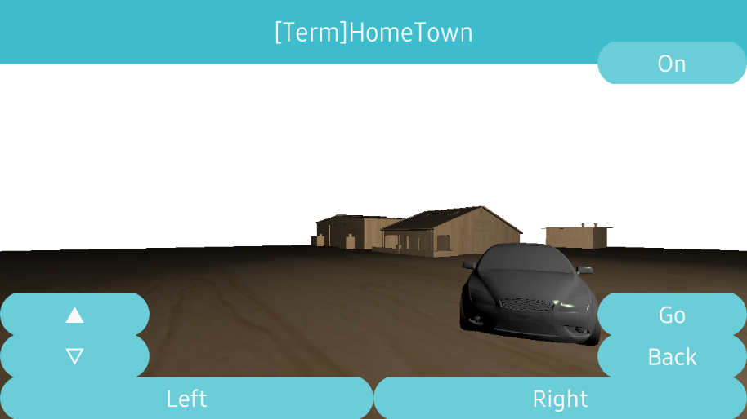
Term Project Final
Member : 컴퓨터학과 2013210107 김정수
3D travel Simultation ( by Tizen with openGL)
1인칭 시점.
자유롭게 지정된 맵을 돌아다니기.
각종 맵 선택.
URL of Github repository
: https://github.com/kimdog/CG_TermProject

Slide 2
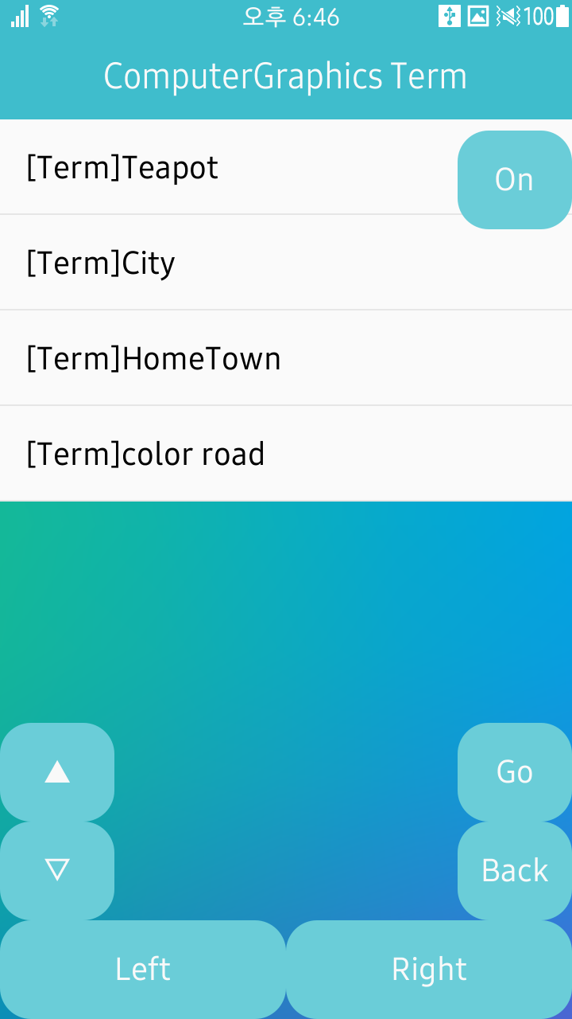
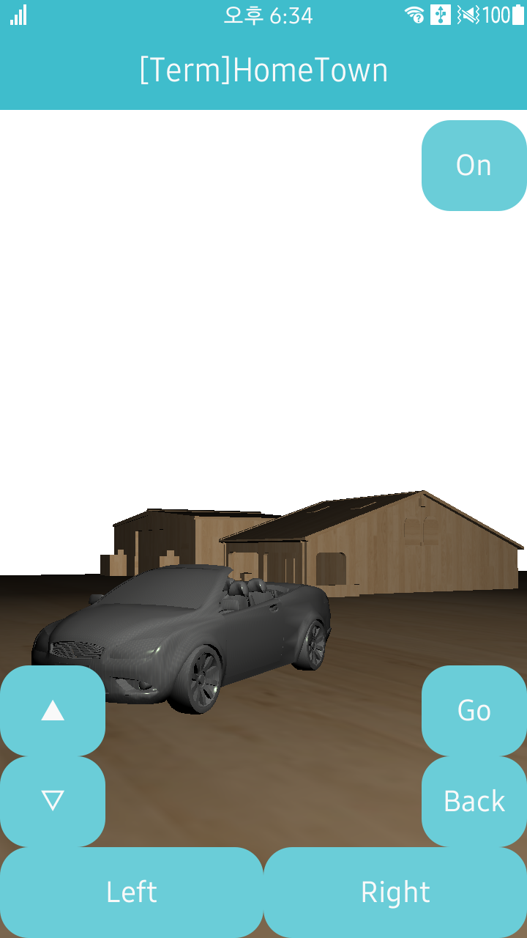
How to run
Music On/Off
좌우 Drag
시선 이동
Select Menu
시선 Up/Down
Move

Slide 3
Contents
메뉴 기능을 통한 맵 선택
좌우, 상하 시선이동 ( mAt 좌표 변환, mBodyForward 유지 )
이동 ( 앞 뒤 좌 우 )
배경음악 On/Off ( 무한 반복 재생 )
여러 Object를 복수의 Vbo를 통해 Load

Slide 4
Process
기본 수업 Homework template 사용
test_forC.h : Button event를 다른 class에서 처리하기 위한 Btn 공유변수.
basic_camera.cpp : 몸의 이동을 위한 Move관련 함수들 수정. 시선 이동을 위한 ViewRotate, ViewRotateY 함수 구현. ( mAt과 mEye의 높이 차를 이용하여 상하 시선 제한 )
basic_renderer.cpp : 기존 Vbo 생성, bind 및 처리 함수들을 Object의 개수만큼 Vbo를 생성하기 위해 _multi 버전으로 재구현 → sample.c 코드 변화. ( 하나의 object를 표현하는 ObjectSturct에 대하여 std::vector<ObjectSturct> myObjects → 여러 Object 저장 벡터. )

Slide 5
Process (Continue..)
3D max를 통하여 각 Object의 vertex, texture… 데이터들을 obj파일 형태로 저장 후 불러오기 .
User_callbacks.c 의 wav_player.h를 이용한 배경음악 기능. 기본 template를 사용하되, 무한 반복재생을 위한 코드 수정.

